Slide 1



Our website
AAAutó autókereskedés

Slide 2
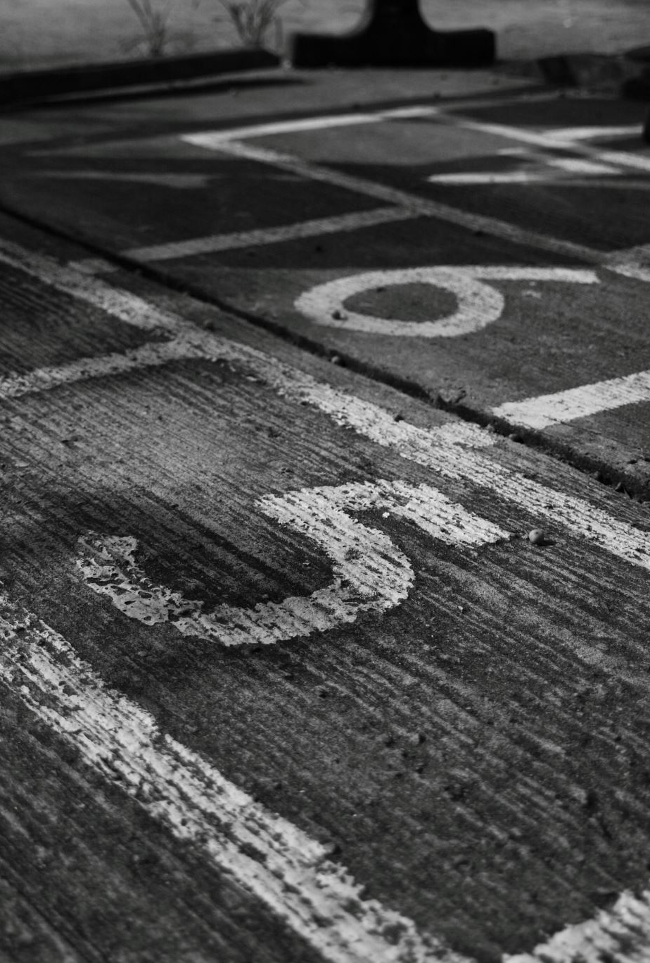
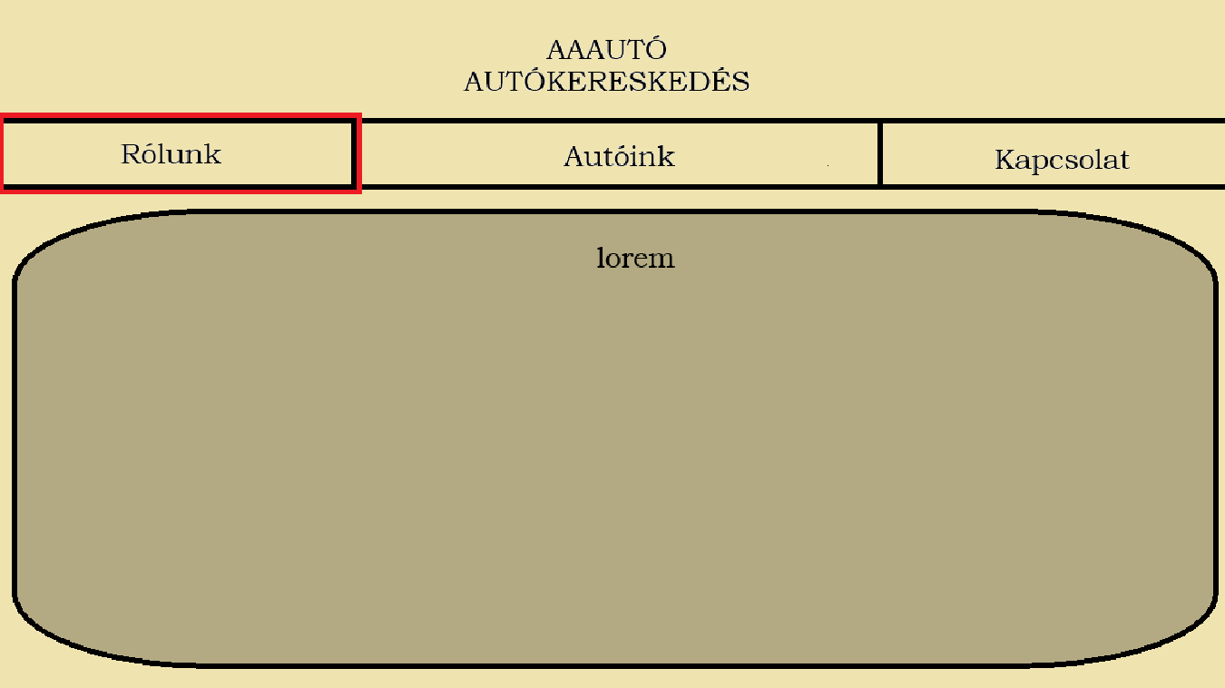
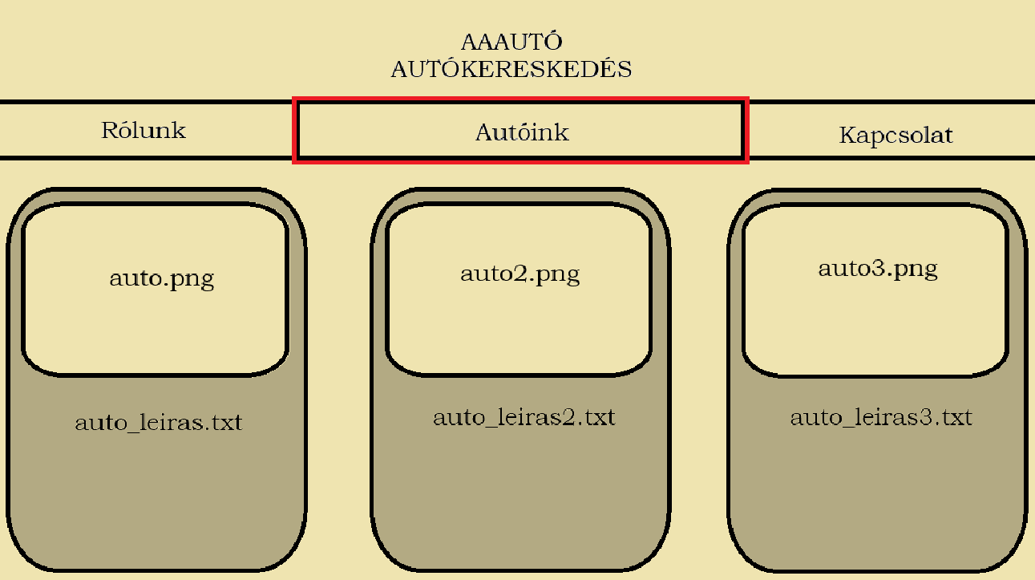
Starting:
A feladatot, mint mindenki más egy tervvel kezdtük.
Aztán együtt megcsináltunk egy weboldalt, majd később mindenki ezt használta alapként.

Slide 3
Sharing work:
Három részre osztottuk a három oldalt:
Kristófé lett a Rólunk rész
Lilié lett a Kapcsolat rész
Majláté lett az Autók rész

Slide 4
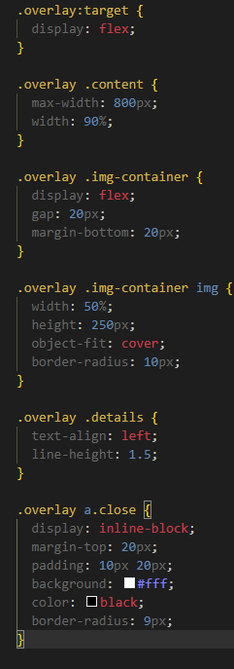
Majlát’s work:
A végleges kinézetét az oldal elég későn kapta meg mivel sok munka volt vele. A W3 Schools oldala sokat segített ha elakadtam.
Főoldal információk:
Az autók képeit wikipédiáról és használt autókereskedések oldalairól vettem. A leírásuk pedig egy átlagot ír, nem biztos hogy valósak.
Sok .class és sok div

Slide 5
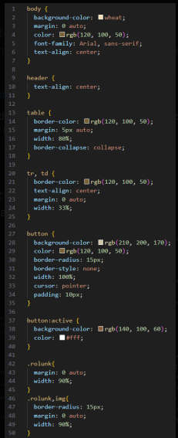
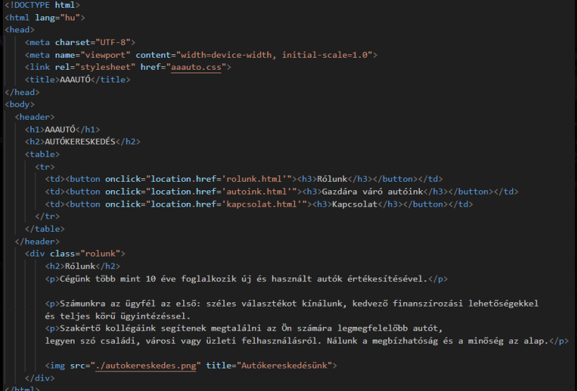
Kristóf’s work:

Slide 6
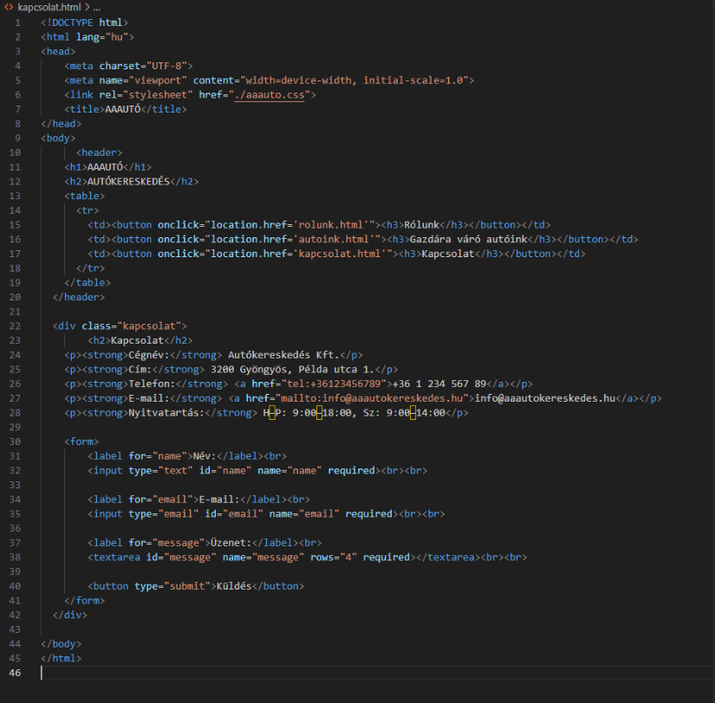
Lili’s work:

Slide 7
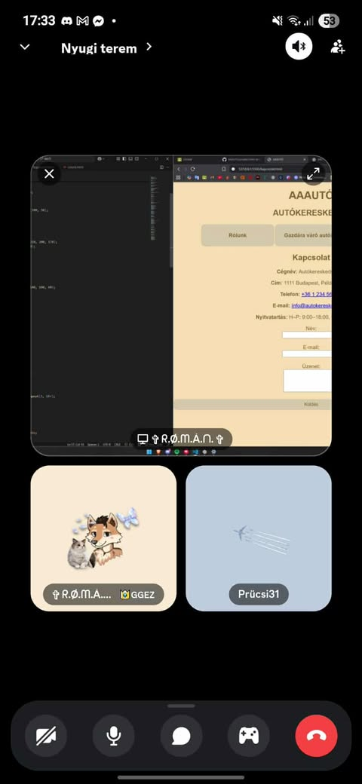
Final adjustments and discussion
Még egy Discord-os videóhívás keretein belül egyeztettünk mindent.
Összeraktuk a PPT-t és mindenki beleírta a saját részét.

